Slide 1
Università degli Studi dell’Aquila
Anno Accademico 2022/2023
Corso Integrato di Algoritmi e Strutture Dati con Laboratorio (12 CFU):
  Modulo da 6 CFU di Algoritmi e Strutture Dati (Prof. Guido Proietti)
  Modulo da 6 CFU di Laboratorio di ASD (Dott.ssa Giovanna Melideo)
Orario: Martedì: 11.30 – 13.30 (A1.7)
Mercoledì: 9.30 – 11.30 (A1.7)
Ricevimento: Mercoledì 15.00-17.00 su appuntamento scrivendo a guido.proietti@univaq.it
Copyright © 2004 - The McGraw - Hill Companies, srl

Slide 2
Obiettivi del corso
Fornire le competenze necessarie per:
  analizzare le principali tecniche di progettazione e analisi degli algoritmi, e saperle valutare in termini di efficienza computazionale rispetto allo specifico problema che si vuole risolvere
  scegliere e realizzare strutture dati adeguate al problema che si vuole risolvere
  sviluppare un’intuizione finalizzata alla soluzione efficiente di problemi computazionali
Copyright © 2004 - The McGraw - Hill Companies, srl

Slide 3
Prerequisiti del corso
Cosa è necessario sapere:
  strutture dati elementari (array, liste, …)
  concetto di ricorsione
  avere dimestichezza con sommatorie
  dimostrazione per induzione e calcolo infinitesimale
Copyright © 2004 - The McGraw - Hill Companies, srl

Slide 4
Facciamo un piccolo sondaggio
Quanti in aula sono del secondo anno (70/80) e hanno superato l’esame di:
  Analisi Matematica: (65)
  Matematica Discreta: (35)
  Fondamenti di Programmazione con Lab: (70)
  Architettura degli Elaboratori: (70)
  Laboratorio di Programmazione ad Oggetti (8)
  Laboratorio di Programmazione di Sistema (19)
Copyright © 2004 - The McGraw - Hill Companies, srl

Slide 5
Programma settimanale (13 settimane)
Introduzione: problemi, algoritmi, complessità computazionale.
Notazione asintotica, problema della ricerca.
Ordinamento: Insertion sort, Selection sort.
Ordinamento ottimo: Lower bound, Merge sort, Heapsort
Ordinamento efficiente: Quicksort, algoritmi di ordinamento lineari.
Code di priorità: heap binario, heap binomiale.
Prova intermedia (settimana 7-11 novembre 2022)
Problema del dizionario: alberi binari di ricerca e alberi AVL
Problema del dizionario: rotazioni AVL, tavole hash.
Grafi: definizioni e visite.
Cammini minimi: Ordinamento topologico, Bellman&Ford.
Cammini minimi: Dijkstra, Floyd&Warshall.
Insiemi disgiunti e Minimo albero ricoprente: Kruskal, Prim, Boruvka.
Copyright © 2004 - The McGraw - Hill Companies, srl

Slide 6
Libro di testo
C. Demetrescu, I. Finocchi, G. Italiano
Algoritmi e Strutture dati
McGraw-Hill
Slide e materiale didattico
http://people.disim.univaq.it/guido.proietti/2022.html
Copyright © 2004 - The McGraw - Hill Companies, srl

Slide 7
Altri testi utili
T.H. Cormen, C.E. Leiserson, R.L. Rivest, C. Stein
Introduzione agli algoritmi e strutture dati
McGraw-Hill
P. Crescenzi, G. Gambosi, R. Grossi
Strutture di dati e algoritmi. Progettazione, analisi e visualizzazione
Pearson
Copyright © 2004 - The McGraw - Hill Companies, srl

Slide 8
Modalità d’esame: appelli
Sei appelli (+1 a novembre 2023 per i fuori corso a.a. 2022/23 e precedenti)
  3 appelli a gennaio-febbraio
  2 appelli a giugno-luglio
  1 appello a settembre
L’esame di ASDL (12 CFU) consiste in:
  Teoria: prova scritta e prova orale obbligatoria
  Laboratorio: prova scritta, seguita da un’eventuale prova orale da svolgersi a discrezione della docente o su richiesta dello studente
Propedeuticità: Fondamenti di Programmazione con Laboratorio
Copyright © 2004 - The McGraw - Hill Companies, srl

Slide 9
Modalità d’esame: scritti e orali
La prova scritta di teoria consiste in 10 test ragionati a risposta multipla (attenzione, non sono test mnemonici!)
La prova orale di teoria può essere svolta solo dopo aver superato sia lo scritto di teoria che lo scritto di laboratorio
Gli scritti di teoria e laboratorio possono essere svolti disgiuntamente, ma la loro validità è mantenuta solo all’interno dello stesso anno anno accademico, ovvero fino alla sessione di gennaio-febbraio 2024
Se si viene respinti all’esame orale di teoria, bisogna rifare il solo scritto di teoria
Copyright © 2004 - The McGraw - Hill Companies, srl

Slide 10
Modalità d’esame: la prova orale di teoria
La prova orale di teoria, oltre alla discussione degli esiti dello scritto, consta di due domande:
  una prima domanda su un argomento a scelta del candidato;
  una seconda domanda a scelta del docente
Durante il corso, alcuni argomenti verranno etichettati come fondamentali: la loro conoscenza all’orale sarà condizione necessaria per superare l’esame con profitto (anche in caso di punteggi massimi ottenuti negli scritti!)
Copyright © 2004 - The McGraw - Hill Companies, srl

Slide 11
Modalità d’esame: le prove parziali di teoria
È una modalità riservata agli studenti iscritti al secondo anno, o a chi non ha mai sostenuto una prova parziale in passato; può essere svolto anche se non si è ancora superato l’esame di Fondamenti di Programmazione
Il primo parziale (che conterrà 10 test a risposta multipla) ha un unico appello a Novembre e verte sugli argomenti 1-6; chi supera il primo parziale può accedere al secondo parziale
Il secondo parziale (che conterrà 10 test a risposta multipla) ha un unico appello nella prima settimana della sessione di Gennaio-Febbraio, e verte sugli argomenti 8-13; chi supera anche il secondo parziale e ha superato lo scritto di laboratorio (e la propedeuticità di Fondamenti di Programmazione) può accedere al cosiddetto orale semplificato, da svolgere comunque entro Febbraio, e che consiste in una sola domanda a scelta del docente sulla seconda parte del programma (argomenti 8-13)
Copyright © 2004 - The McGraw - Hill Companies, srl

Slide 12
Algoritmi e Strutture Dati
Capitolo 1
Un’introduzione informale
agli algoritmi

Slide 13
Etimologia
Il termine Algoritmo deriva da Algorismus, traslitterazione latina del nome di un matematico persiano del IX secolo, Muhammad al-Khwarizmi, che ne descrisse il concetto applicato alle procedure per eseguire alcuni calcoli matematici
Copyright © 2004 - The McGraw - Hill Companies, srl

Slide 14
Definizione (necessariamente informale) di algoritmo
Procedimento effettivo che consente di risolvere un problema (ovvero di ottenere una risposta (output) ad un determinato quesito (input)) eseguendo, in un certo ordine, un insieme finito di passi semplici (azioni), scelti tra un insieme (solitamente) finito di possibili azioni.
Copyright © 2004 - The McGraw - Hill Companies, srl

Slide 15
Le quattro proprietà fondamentali di un algoritmo
La sequenza di istruzioni deve essere finita
Le istruzioni devono essere eseguibili
Le istruzioni non devono essere ambigue
Dopo un tempo finito, l’esecuzione delle istruzioni deve portare ad un risultato univoco (corretto)
Copyright © 2004 - The McGraw - Hill Companies, srl

Slide 16
Algoritmi e strutture dati
Il concetto di algoritmo è inscindibile da quello di dato
Da un punto di vista computazionale, un algoritmo è una procedura che prende dei dati in input e, dopo averli elaborati, restituisce dei dati in output
⇒ I dati devo essere organizzati e strutturati in modo tale che la procedura che li elabora sia “efficiente”
Copyright © 2004 - The McGraw - Hill Companies, srl

Slide 17
Tipo di dato vs struttura dati
Tipo di dato:
  Specifica la natura e l'insieme di valori che una variabile singola o composita può assumere (ad esempio, intero, carattere, insieme di record, etc.), e le operazioni di interesse su di essa (ad esempio: somma di due interi, ricerca di un elemento in un insieme, etc.)
Struttura dati:
  Organizzazione logica e relativa implementazione fisica di un certo tipo di dati che permette di supportarne le relative operazioni usando meno risorse di calcolo possibile (ad esempio, lista, array, etc.)
Copyright © 2004 - The McGraw - Hill Companies, srl

Slide 18
Algoritmi e programmi
Algoritmo ≠ Programma: Un programma è la codifica (in un linguaggio di programmazione) di un certo algoritmo
  ⇒ Un algoritmo è l’essenza computazionale di un programma, ovvero rappresenta una procedura risolutiva depurata da dettagli riguardanti il linguaggio di programmazione, ambiente di sviluppo, sistema operativo
Copyright © 2004 - The McGraw - Hill Companies, srl

Slide 19
Problema: ricerca del massimo fra n numeri interi
Input: una sequenza di n numeri A=<a₁,a₂,…,a_{n}>
Output: un numero a_{i} tale che a_{i} ≥ a_{j} ∀j=1,…,n
Algoritmo (ad altissimo livello): Inizializza il valore del massimo al valore del primo elemento. Poi, guarda uno dopo l’altro tutti gli elementi, e ad ogni passo confronta l’elemento in esame con il massimo corrente, e se maggiore, aggiorna il massimo corrente
Copyright © 2004 - The McGraw - Hill Companies, srl

Slide 20
Alcune codifiche classiche (con array)
int InC(int a[], int n){
int i, max;
max = a[0];
for (i = 1; i < n; i++)
if (a[i] > max) {
max = a[i];
}
return max;
}
public static int InJava (int[] a){
int max=a[0];
for (int i = 1; i < a.length; i++)
if (a[i] > max) max = a[i];
return max;
function InPascal(var A: array[1…Nmax] of integer): integer;
var k, max: integer;
begin
max:=A[1];
for k:= 2 to n do
begin
if A[k]>max then max:=A[k];
end;
InPascal:=max;
end;
Copyright © 2004 - The McGraw - Hill Companies, srl

Slide 21
Il nostro pseudo-codice
algoritmo Massimo (array A) → elemento
max= A[1]
for j=2 to n do
if (A[j] ≥ max) then max=A[j]
return max
Ma serve veramente il ≥ ?
Copyright © 2004 - The McGraw - Hill Companies, srl

Slide 22
Correttezza ed efficienza
Vogliamo progettare algoritmi che:
  Producano correttamente il risultato desiderato
  Siano efficienti in termini di tempo di esecuzione ed occupazione di memoria
Copyright © 2004 - The McGraw - Hill Companies, srl

Slide 23
Analisi di algoritmi
Correttezza:
    dimostrare formalmente che un algoritmo è corretto
  Complessità (efficienza):
    Stimare la quantità di risorse (tempo di esecuzione e occupazione di memoria) necessarie all’algoritmo
    stimare il più grande input gestibile in tempi ragionevoli
    confrontare due algoritmi diversi
    ottimizzare le parti “critiche”
Copyright © 2004 - The McGraw - Hill Companies, srl

Slide 24
Un esempio giocattolo:
i numeri di Fibonacci
Copyright © 2004 - The McGraw - Hill Companies, srl

Slide 25
L’isola dei conigli
Leonardo da Pisa (anche noto come Fibonacci) [1170-1240] si interessò di molte cose, tra cui il seguente problema di dinamica delle popolazioni:
Quanto velocemente si espanderebbe una popolazione di conigli sotto appropriate condizioni?
In particolare, partendo da una coppia di conigli neonati in un’isola deserta, e data una certa regola di riproduzione, quante coppie si avrebbero nell’anno n?
Copyright © 2004 - The McGraw - Hill Companies, srl

Slide 26
Le regole di riproduzione
Una coppia di conigli concepisce due coniglietti di sesso diverso ogni anno, i quali formeranno una nuova coppia
La gestazione dura un anno (quindi un coniglietto concepito all’inizio dell’anno n nascerà all’inizio dell’anno n+1)
I conigli cominciano a riprodursi soltanto al secondo anno dopo la loro nascita (quindi un coniglietto nato all’inizio dell’anno n diventa riproduttivo all’inizio dell’anno n+1)
I conigli sono immortali (!)
Copyright © 2004 - The McGraw - Hill Companies, srl

Slide 27
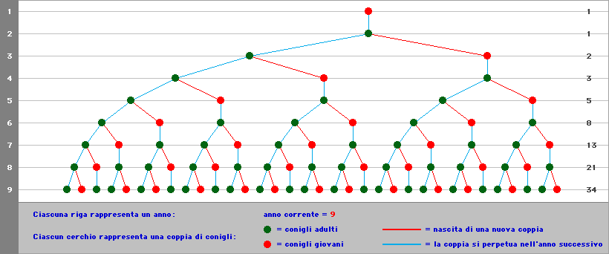
L’albero dei conigli
La riproduzione dei conigli può essere descritta usando un albero (genealogico) come segue:
Copyright © 2004 - The McGraw - Hill Companies, srl

Slide 28
La regola di espansione
All’inizio degli anni n=1,2 c’è una sola coppia di conigli
All’inizio dell’anno n≥3 ci sono tutte le coppie dell’anno precedente, e una nuova coppia di conigli per ogni coppia presente due anni prima (ovvero tutte le coppie che sono in grado di riprodursi nell’anno n-1)
Indicando con F_{n} il numero di coppie all’inizio dell’anno n, abbiamo la seguente relazione di ricorrenza:
1 se n=1,2
F_{n-1} + F_{n-2} se n≥3
F_{n} =
Copyright © 2004 - The McGraw - Hill Companies, srl

Slide 29
Il problema
Primi numeri della sequenza di Fibonacci:
1, 1, 2, 3, 5, 8, 13, 21, 34, 55, 89, 144, 233, 377, 610, F₁₆= 987, F₁₇= 1597, F₁₈= 2584,…
Quanto vale F_{n} ?
Copyright © 2004 - The McGraw - Hill Companies, srl

Slide 30





Digressione: la sezione aurea φ
Rapporto φ=a/b fra due grandezze disuguali a>b, in cui a è medio proporzionale tra a+b e b
(a+b) : a = a : b
a
a
b
b
e ponendo a=bφ
Copyright © 2004 - The McGraw - Hill Companies, srl

Slide 31
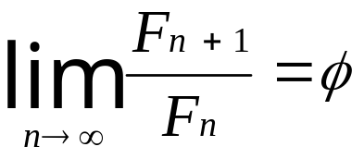
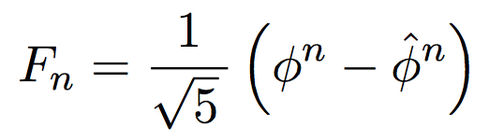
Un approccio numerico
Keplero [1571-1630] osservò che
da cui si può dimostrare che la soluzione in forma chiusa della sequenza di Fibonacci, nota come formula di Binet [1786-1856], è:
Copyright © 2004 - The McGraw - Hill Companies, srl

Slide 32
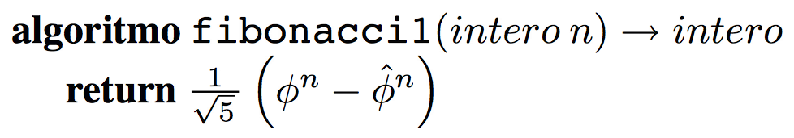
Algoritmo fibonacci1
È il nostro primissimo algoritmo: come detto, ne dobbiamo valutare la correttezza e l’efficienza: per quest’ultima, in questa fase iniziale ci limiteremo a contare il numero di linee di codice mandate in esecuzione
Copyright © 2004 - The McGraw - Hill Companies, srl

Slide 33

Correttezza ed efficienza
Molto efficiente: apparentemente sì, una sola linea di codice mandata in esecuzione (sebbene stiamo trascurando la complessità dell’operazione in essa contenuta)!
Ma siamo sicuri che sia corretto? Sì, se adottassimo un modello di calcolo astratto avente celle di memoria infinite, ma su un modello di calcolo reale, con quale accuratezza devo fissare Φ e Φ per ottenere un risultato corretto?
Ad esempio, con 3 cifre decimali:
ˆ
√5 ≈ 2.236
n | fibonacci1(n) | arrotondamento | F_{n}
3 | 1.99992 | 2 | 2
16 | 986.698 | 987 | 987
17 | 1595.666 | 1596 | 1597
Copyright © 2004 - The McGraw - Hill Companies, srl

Slide 34
Algoritmo fibonacci2
Poiché fibonacci1 non è corretto, un approccio alternativo consiste nell’utilizzare direttamente la definizione ricorsiva:
algoritmo fibonacci2(intero n) → intero
if (n ≤ 2) then return 1
else return fibonacci2(n-1) +
fibonacci2(n-2)
Copyright © 2004 - The McGraw - Hill Companies, srl

Slide 35
Correttezza? Corretto per definizione!
Efficienza?
Per valutare il tempo di esecuzione, ancora una volta calcoliamo il numero di linee di codice T(n) mandate in esecuzione
  Se n≤2: una sola linea di codice
  Se n=3: quattro linee di codice, due per la chiamata fibonacci2(3), una per la chiamata fibonacci2(2) e una per la chiamata fibonacci2(1), cioè T(3)=2+T(2)+T(1)=2+1+1=4
Copyright © 2004 - The McGraw - Hill Companies, srl

Slide 36
Relazione di ricorrenza
In generale, per n ≥3, in ogni chiamata si eseguono due linee di codice, oltre a quelle eseguite nelle chiamate ricorsive
T(n) = 2 + T(n-1) + T(n-2) n ≥ 3
Il tempo di esecuzione di un algoritmo ricorsivo è quindi pari al tempo speso all’interno della chiamata corrente più il tempo speso nelle chiamate ricorsive. Vediamo in particolare come calcolare tale valore per fibonacci2(n) usando l’albero della ricorsione.
Copyright © 2004 - The McGraw - Hill Companies, srl

Slide 37
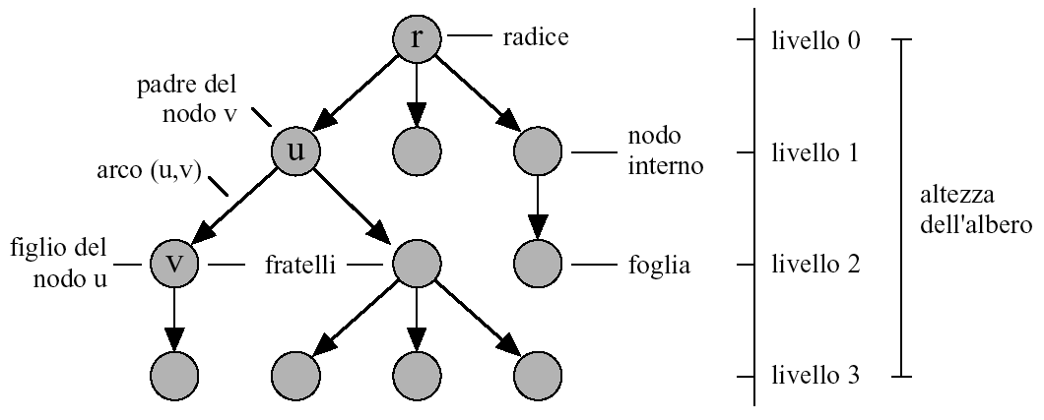
Alberi radicati: qualche definizione
albero d-ario: albero in cui tutti i nodi interni hanno (al più) d figli
d=2 → albero binario
Un albero è strettamente binario se tutti nodi interni hanno esattamente 2 figli
Copyright © 2004 - The McGraw - Hill Companies, srl

Slide 38
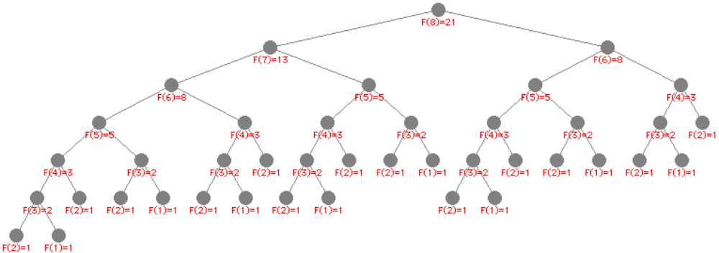
Albero della ricorsione di fibonacci2
Utile per risolvere la relazione di ricorrenza T(n)
Ogni nodo corrisponde ad una chiamata ricorsiva
I figli di un nodo corrispondono alle sottochiamate
F(i): valore restituito dalla chiamata ricorsiva Fibonacci2(i)
Copyright © 2004 - The McGraw - Hill Companies, srl

Slide 39
Calcolare T(n)
Etichettando i nodi dell’albero con il numero di linee di codice eseguite nella chiamata corrispondente:
  I nodi interni hanno etichetta 2
  Le foglie hanno etichetta 1
Per calcolare T(n):
  Contiamo il numero di foglie
  Contiamo il numero di nodi interni
Copyright © 2004 - The McGraw - Hill Companies, srl

Slide 40





Contare il numero di foglie
Lemma 1: Il numero di foglie dell’albero della ricorsione di
fibonacci2(n) è pari a F_{n}
Dim: Per induzione su n:
  Caso base n=1 (e anche n=2): in questo caso l’albero della ricorsione è costituito da un unico nodo, che è quindi anche una foglia; poiché F₁=1, il lemma segue.
  Caso n>2: supposto vero fino ad n-1, dimostriamolo vero per n; osserviamo che l’albero della ricorsione associato ad n è formato da una radice etichettata F(n) e da due sottoalberi etichettati F(n-1) e F(n-2). Per l’ipotesi induttiva, tali sottoalberi hanno rispettivamente F_{n-1} ed F_{n-2} foglie, e quindi l’albero della ricorsione associato ad n avrà F_{n-1} + F_{n-2} = F_{n} foglie, come volevasi dimostrare. □
Copyright © 2004 - The McGraw - Hill Companies, srl

Slide 41
Contare il numero di nodi interni
Lemma 2:
Il numero di nodi interni di un albero strettamente binario (come l’albero della ricorsione di fibonacci2(n)) è pari al numero di foglie -1.
Dim.:
(da fare a casa, per induzione sul numero di nodi interni dell’albero)
Abbiamo quindi F_{n} foglie (Lemma 1) e F_{n}-1 nodi interni (Lemma 2), per un totale di linee di codice eseguite pari a:
T(n) = F_{n} + 2 (F_{n}-1) = 3F_{n}-2
Copyright © 2004 - The McGraw - Hill Companies, srl

Slide 42
Osservazioni
fibonacci2 è un algoritmo lento, perché esegue un numero di linee di codice esponenziale in n:
T(n) = 3F_{n}-2 ≈ F_{n} ≈ Φ^{n} ≈ 1,618^{n}
Alcuni esempi di numero di linee di codice eseguite
n = 8
T(n)=3·F₈ – 2= 3·21 – 2 = 61
n = 45
T(n)=3·F₄₅ – 2 = 3·1.134.903.170 – 2 = 3.404.709.508
n = 100, T(n) ≈ 10²¹. Con le attuali tecnologie, calcolare F₁₀₀ richiederebbe circa 8000 anni!
Possiamo fare di meglio?
Copyright © 2004 - The McGraw - Hill Companies, srl

